Slide 1
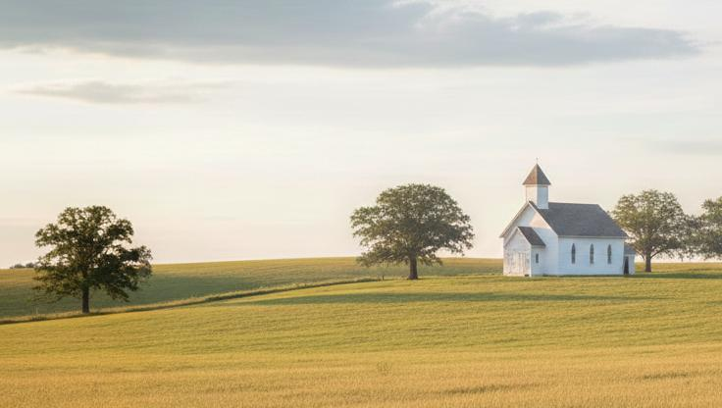
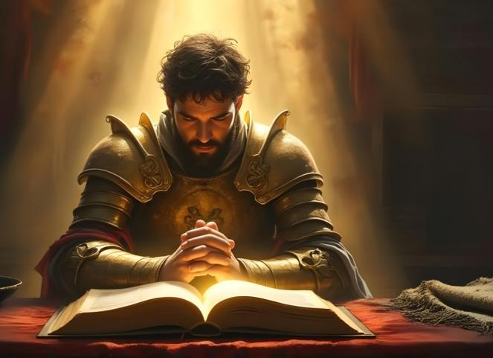
LEZIONE 6 DELLA SCUOLA DEL SABATO
2 TRIMESTRE 2026
9 MAGGIO 2026
VITE DI PREGHIERA

Slide 2
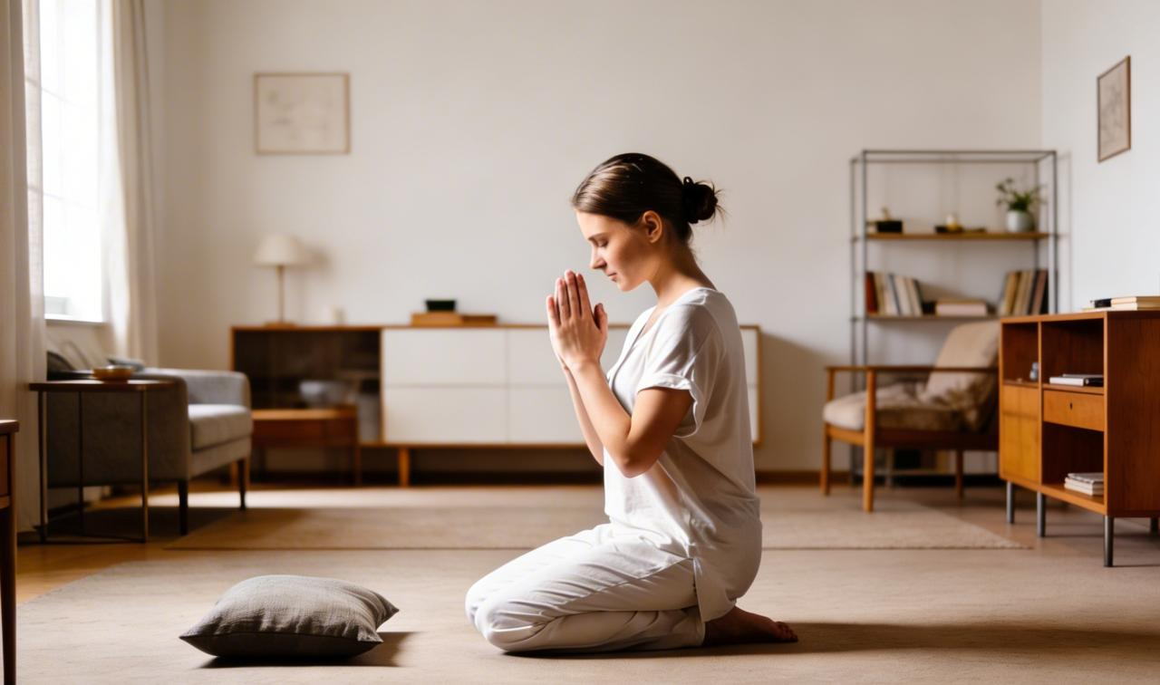
“Io amo il SIGNORE perché ha udito la mia voce e le mie suppliche. Poiché ha teso l'orecchio verso di me, io lo invocherò per tutta la mia vita.” (Salmo 116:1,2)

Slide 3

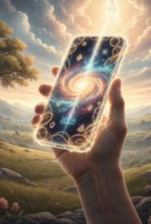



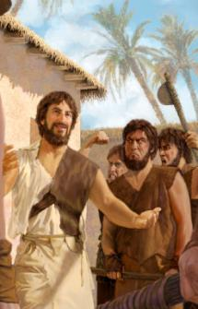



Tutti gli esseri , compresa l'umanità, sono stati creati da Dio con la capacità di comunicare tra loro e con lui.
Purtroppo, noi esseri umani abbiamo perso la capacità di comunicare direttamente con Dio quando Adamo ed Eva peccarono.
Ma Dio ci ha lasciato un dono: un «telefono» che ci permette di continuare a comunicare con lui: la preghiera.
Daniele, Enoc e Mosè sono esempi di come possiamo usare questo potente dono.
Daniele:
  Pregare in tempi pericolosi.
  Pregare nella postura adeguata.
Enoc:
  Una vita di preghiera.
Mosè:
  Parlare con Dio.
  La preghiera di intercessione.

Slide 4

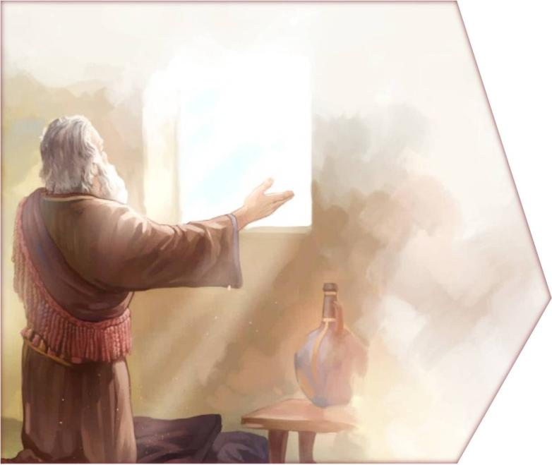
DANIELE

Slide 5

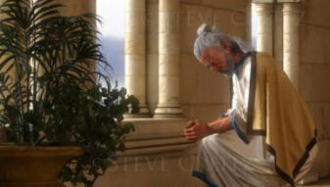

















PREGARE IN TEMPI PERICOLOSI
“Volsi perciò la mia faccia verso Dio, il Signore, per dispormi alla preghiera e alle suppliche, con digiuno, sacco e cenere.” (Daniele 9:3)
Grazie alla sua fiducia in Dio, Daniele ricevette intelligenza, la capacità di interpretare i sogni e la saggezza (Da 1:8,17,20). Quando la sua vita e quella dei suoi amici furono in pericolo, si rivolse a Dio in preghiera (Da 2:17-23).
Dopo una vita dedicata alla preghiera, quali caratteristiche aveva acquisito Daniele? (Da 6:3-5)
BUON
AMMINISTRATORE
INTEGRO
DILIGENTE
INCONTAMINABILE
AFFIDABILE
ONORATO
FEDELE LEALE
SENZA VIZIO
ALCUNO

Slide 6


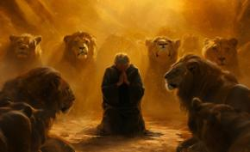

PREGARE IN TEMPI PERICOLOSI
“Volsi perciò la mia faccia verso Dio, il Signore, per dispormi alla preghiera e alle suppliche, con digiuno, sacco e cenere.” (Daniele 9:3)
Il Cielo era attento alla preghiera di Daniele (Da 9:20-23; 10:12). Solo spezzando questo legame i suoi nemici avrebbero potuto fargli del male (Da 6:5-7).
Di fronte a questa nuova minaccia di morte, Daniele continuò a pregare come al solito (Da 6:10):
Era costante, pregava tre volte al giorno
Era prevedibile apriva la sua finestra verso Gerusalemme
Aveva abitudini specifiche; per esempio, pregava in ginocchio
Era grato ed esprimeva la sua gratitudine con suppliche

Slide 7



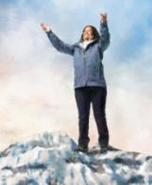

PREGARE NELLA POSTURA ADEGUATA
“Quando Daniele seppe che il decreto era firmato, andò a casa sua e, tenendo le finestre della sua camera superiore aperte verso Gerusalemme, tre volte al giorno si metteva in ginocchio, pregava e ringraziava il suo Dio come era solito fare anche prima.” (Daniele 6:10)
Quando preghiamo, parliamo con Dio come se parlassimo con un amico. Tuttavia, Dio non è come noi. È il Re dell'Universo.
Per questo motivo, Daniele era solito inginocchiarsi davanti a lui per pregare, riconoscendolo come suo Sovrano.
Poiché possiamo pregare Dio in qualsiasi circostanza e in qualsiasi momento, non è sempre possibile o necessario farlo in questo modo.
Chiudere gli occhi ci permette di concentrarci meglio nella preghiera, ma in alcune circostanze non è possibile (mentre si cammina, si guida, ecc.).
L'importante è che le nostre preghiere siano rivolte a Dio con il rispetto che gli è dovuto.

Slide 8

PREGARE NELLA POSTURA ADEGUATA
“Quando Daniele seppe che il decreto era firmato, andò a casa sua e, tenendo le finestre della sua camera superiore aperte verso Gerusalemme, tre volte al giorno si metteva in ginocchio, pregava e ringraziava il suo Dio come era solito fare anche prima.” (Daniele 6:10)
Nella Bibbia troviamo esempi di persone che pregavano in modi diversi, a seconda delle circostanze particolari in cui si trovavano.
Giosafat pregò in piedi davanti al popolo
(2 Cr 20:5)
Davide si sedette davanti a Dio per rendergli grazie (2 Sa 7:18)
Salomone pregò in ginocchio con le mani alzate
(1 Re 8:54)
Il popolo si inchinò a terra per pregare
(Ne 8:6)
Davide pregò a letto nella sua camera
(1 Re 1:47)
Neemia pregò in piedi, in silenzio, davanti al re (Ne 2:1-4)
Indipendentemente dalla nostra postura, la Bibbia ci esorta a non cessare mai di pregare (1 Te 5:17), pregare in modo perseverante (Cl 4:2) e costante (Ro 12:12).

Slide 9

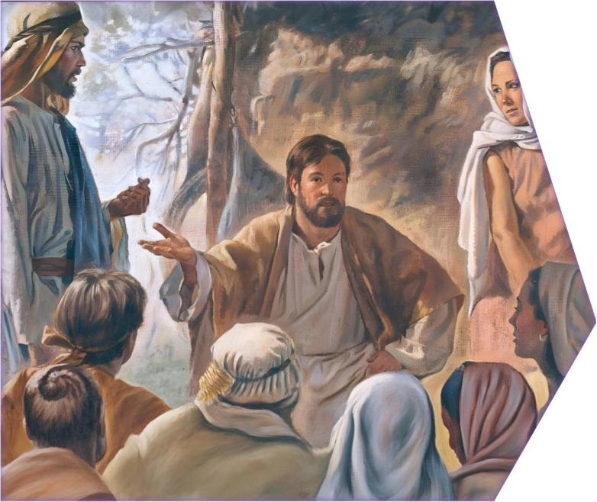
ENOC

Slide 10


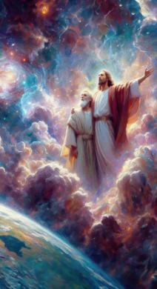
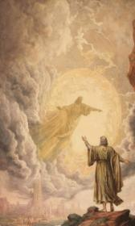


UNA VITA DI PREGHIERA
“Enoc camminò con Dio; poi scomparve, perché Dio lo prese.” (Genesi 5:24)
Enoc visse in tempi difficili, quando la malvagità degli uomini dell'antico mondo andava crescendo. Con la nascita di suo figlio, la sua comprensione di Dio si ampliò e la sua comunione con lui si intensificò (Ge 5:21-24).
La preghiera era un elemento fondamentale in quel rapporto. Più i suoi impegni si facevano intensi e urgenti, più le sue preghiere erano costanti e fervide. A volte si ritirava in luoghi appartati per poter stare più in comunione con Dio. Tuttavia, tornava sempre tra la gente per trasmettere loro la sua conoscenza di Dio.
Dio ci ascolta sia nella frenesia della vita quotidiana che nella quiete del ritiro. Non c'è luogo sulla Terra dove Egli non possa vederci e sentirci. Possiamo esprimere la nostra preghiera con le parole (ciò aiuta la nostra concentrazione), oppure possiamo farlo in silenzio (ciò ci aiuta a esprimere i nostri pensieri). L'importante è non smettere mai di comunicare con Dio attraverso la preghiera.

Slide 11

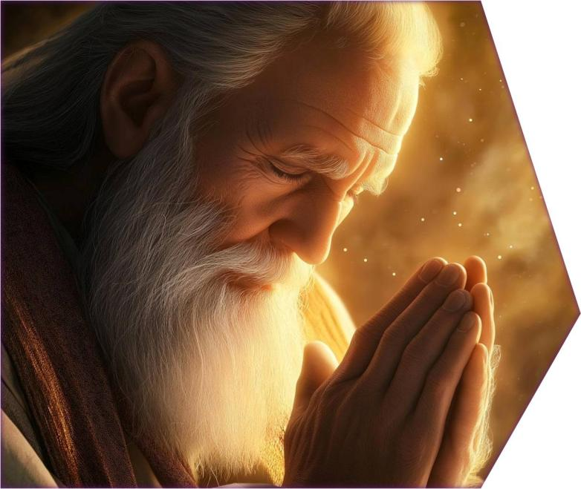
MOSÈ

Slide 12





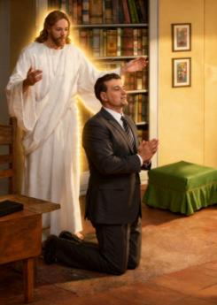
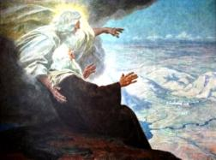
PARLARE CON DIO
“Non c'è mai più stato in Israele un profeta simile a Mosè, con il quale il SIGNORE abbia trattato faccia a faccia.” (Deuteronomio 34:10)
Quando udì la voce di Dio che parlava dal Sinai, il popolo d'Israele chiese che non parlasse più direttamente loro, perché temeva di morire a causa della sua voce (Es 20:18,19).
Non fu così per Mosè, che parlava con Dio faccia a faccia (De 34:10). Per quarant’anni (dal roveto ardente fino alla sua morte), Mosè e Dio intrattennero regolarmente dialoghi personali (Es 33:9-11).
La Bibbia riporta diversi periodi di quaranta giorni durante i quali Dio diede a Mosè istruzioni precise sulla costruzione del tabernacolo e gli comunicò varie leggi. Nel corso di questi dialoghi, Mosè intercedette anche per il popolo.
Noi non abbiamo il privilegio di parlare con Dio a faccia a faccia, ma la preghiera colma questa mancanza permettendoci di comunicare direttamente con lui.

Slide 13



LA PREGHIERA DI INTERCESSIONE
“Il SIGNORE si adirò fortemente anche contro Aaronne, al punto di volerlo far perire; io pregai in quell'occasione anche per Aaronne.” (Deuteronomio 9:20)
La preghiera di intercessione è quella in cui preghiamo per altre persone (Gm 5:16; Mt 5:44; 1 Ti 2:1-4).
Mosè intercedette davanti a Dio per altri in diverse occasioni e per altri motivi:
PER I SUOI FAMILIARI
⁕ Per il peccato di Aronne
(De 9:2)
⁕ Per le lagnanze di Maria
(Nu 12:10-13)
PER IL POPOLO
⁕ Quando ebbero sete (Es 15:24,25)
⁕ Quando ebbero fame (Nu 11:11-13)
⁕ Quando peccarono (Es 32:30-32)
Cosa spinse Mosè a pregare per gli altri?
Proprio ciò che dovrebbe motivare anche noi: l'amore verso coloro per cui preghiamo.

Slide 14

“Dobbiamo pregare anche in famiglia; e soprattutto non trascurare la preghiera privata, perché essa è la vita dell'anima. È impossibile che l'anima fiorisca quando si trascura la preghiera. La sola preghiera pubblica o in famiglia non è sufficiente. Nella solitudine, aprite la vostra anima allo sguardo penetrante di Dio. La preghiera segreta deve essere ascoltata solo da Dio, Lui ascolta le preghiere. Nessun orecchio indiscreto deve essere gravato dal peso di tali richieste. Nella preghiera privata l'anima è libera dalle influenze dell'ambiente circostante, libera dall'agitazione. Tranquilla ma fervida, la preghiera si eleverà verso Dio. Dolce e duratura sarà l'influenza che emana da Colui che vede nel segreto, il cui orecchio è aperto alla preghiera che sgorga dal cuore.”
(E.G. White, La via migliore, libera traduzione)

